Slide 1
計算機概論 期末報告
第十一組：0711239 李勝維
0711243 施大為
0711207 高宏奕

Slide 2
PART1 要解決的問題 － 閉合水準

Slide 3
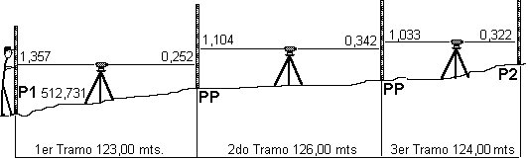
什麼是水準測量?
水準測量是一種使用水準儀和水準尺測量地面點高程的方法，因其操作方法簡單、易於操作，且精度可靠，所以是目前測定地面點高程的主要方法之一

Slide 4
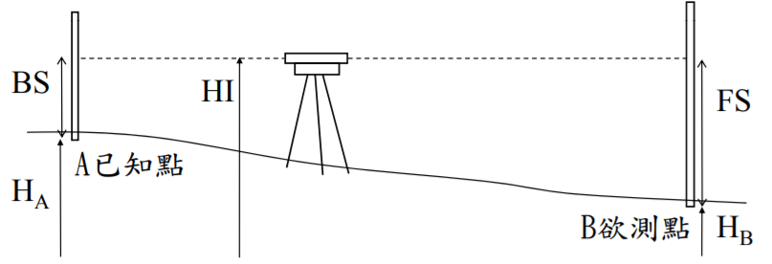
重要名詞解釋
基準面：垂直於所有垂直線之曲面
垂直線：指向地心之直線，圖中以鉛錘線表示
後視(Back sight)：簡稱B.S.，為水準儀後標尺之讀數
前視(Fore sight)：簡稱F.S.，為水準儀前標尺之讀數
基準面

Slide 5


基本原理
在A點(已知點)和B點(待測點)放上標尺，並在兩點之間放上水準儀以讀取A點標尺讀數(B.S.)和B點標尺讀數(F.S.)，$H_{A}−H_{B}=ΔH=B.S.−F.S.$

Slide 6
水準測量分類
 | 展開水準 | 附合水準 | 閉合水準
圖例
起、終點 | 不同 | 不同 | 相同
終點高程 | 未知 | 已知 | 已知
檢核數據 | 不行 | 可以 | 可以
終點
終點
起、終點
已知點
未知點
起點
起點

Slide 7
外業-測量
內業-計算
點位 | 後視(m) | 前視(m) | 高程差(m) |  | 高程(m)
 |  |  | + | -
A | 1.624 |  |  |  | 50.000
TP1 | 1.247 | 1.926 |  | 0.302 | 49.698
TP2 | 3.267 | 1.275 |  | 0.028 | 49.670
B |  | 0.675 | 2.592 |  | 52.262
TP3 | 2.252 | 2.635 |  | 1.381 | 50.881
TP4 | 1.256 | 4.136 |  | 1.184 | 49.697
TP5 | 3.863 | 0.346 | 0.910 |  | 50.607
C |  | 2.658 | 1.205 |  | 51.812
TP6 | 2.385 | 1.747 |  | 0.810 | 51.002
D |  | 1.742 | 0.643 |  | 51.645

Slide 8
閉合水準測量
起始點與終點相同(只需一已知高程)
可以進行誤差改正
可以進行往測、返測增加精度
可以一次獲得多點位的高程
經改正後精度較高

Slide 9
這個程式要解決什麼問題？
輸入外業資料後，自動進行內業計算，避免因為繁瑣計算而造成的人為誤差。

Slide 10
往測
返測
平均
手算STEP1.計算往測各間隔點位的高程差
EA02~1高程差 =
點位 | 後視(m) | 前視(m) | 高程差(m) |  | 高程(m) | 配賦值 (m) | 修正後 高程(m)
 |  |  | + | -
EA02 | 1.833 |  |  |  | 99.500 |  | 99.500
2 | 1.378 | 0.764
3 | 3.496 | 3.227
4 | 1.555 | 2.673
…... | ……. | ……
22 | 2.157 | 2.887
23 | 1.268 | 1.354
24 | 1.464 | 0.614
EA02 |  | 1.016
總和 |  |  | 誤差 |  | 總改正數

Slide 11
往測
返測
平均
手算STEP1.計算往測各間隔點位的高程差
EA02~1高程差 = EA02點後視 – 第2點前視
點位 | 後視(m) | 前視(m) | 高程差(m) |  | 高程(m) | 配賦值 (m) | 修正後 高程(m)
 |  |  | + | -
EA02 | 1.833 |  |  |  | 99.500 |  | 99.500
2 | 1.378 | 0.764
3 | 3.496 | 3.227
4 | 1.555 | 2.673
…... | ……. | ……
22 | 2.157 | 2.887
23 | 1.268 | 1.354
24 | 1.464 | 0.614
EA02 |  | 1.016
總和 |  |  | 誤差 |  | 總改正數

Slide 12
往測
返測
平均
手算STEP1.計算往測各間隔點位的高程差
EA02~1高程差 = EA02點後視 – 第2點前視
點位 | 後視(m) | 前視(m) | 高程差(m) |  | 高程(m) | 配賦值 (m) | 修正後 高程(m)
 |  |  | + | -
EA02 | 1.833 |  |  |  | 99.500 |  | 99.500
2 | 1.378 | 0.764 | 1.069
3 | 3.496 | 3.227
4 | 1.555 | 2.673
…... | ……. | ……
22 | 2.157 | 2.887
23 | 1.268 | 1.354
24 | 1.464 | 0.614
EA02 |  | 1.016
總和 |  |  | 誤差 |  | 總改正數

Slide 13
往測
返測
平均
手算STEP1.計算往測各間隔點位的高程差
1~2點高程差 = 第1點後視 – 第2點前視，以後所有點以此類推
點位 | 後視(m) | 前視(m) | 高程差(m) |  | 高程(m) | 配賦值 (m) | 修正後 高程(m)
 |  |  | + | -
EA02 | 1.833 |  |  |  | 99.500 |  | 99.500
2 | 1.378 | 0.764 | 1.069
3 | 3.496 | 3.227 |  | 1.849
4 | 1.555 | 2.673
…... | ……. | ……
22 | 2.157 | 2.887
23 | 1.268 | 1.354
24 | 1.464 | 0.614
EA02 |  | 1.016
總和 |  |  | 誤差 |  | 總改正數

Slide 14
往測
返測
平均
手算STEP1.計算往測各間隔點位的高程差
1~2點高程差 = 第1點後視 – 第2點前視，以後所有點以此類推
點位 | 後視(m) | 前視(m) | 高程差(m) |  | 高程(m) | 配賦值 (m) | 修正後 高程(m)
 |  |  | + | -
EA02 | 1.833 |  |  |  | 99.500 |  | 99.500
2 | 1.378 | 0.764 | 1.069
3 | 3.496 | 3.227 |  | 1.849
4 | 1.555 | 2.673 | 0.823
…... | ……. | …… | ……. | …….
22 | 2.157 | 2.887 |  | 2.729
23 | 1.268 | 1.354 | 0.803
24 | 1.464 | 0.614 | 0.654
EA02 |  | 1.016 | 0.448
總和 |  |  | 誤差 |  | 總改正數

Slide 15
往測
返測
平均
手算STEP2.計算各點高程
第2點高程
點位 | 後視(m) | 前視(m) | 高程差(m) |  | 高程(m) | 配賦值 (m) | 修正後 高程(m)
 |  |  | + | -
EA02 | 1.833 |  |  |  | 99.500 |  | 99.500
2 | 1.378 | 0.764 | 1.069
3 | 3.496 | 3.227 |  | 1.849
4 | 1.555 | 2.673 | 0.823
…... | ……. | …… | ……. | …….
22 | 2.157 | 2.887 |  | 2.729
23 | 1.268 | 1.354 | 0.803
24 | 1.464 | 0.614 | 0.654
EA02 |  | 1.016 | 0.448
總和 |  |  | 誤差 |  | 總改正數

Slide 16
往測
返測
平均
手算STEP2.計算各點高程
第2點高程 = EA02點高程
點位 | 後視(m) | 前視(m) | 高程差(m) |  | 高程(m) | 配賦值 (m) | 修正後 高程(m)
 |  |  | + | -
EA02 | 1.833 |  |  |  | 99.500 |  | 99.500
2 | 1.378 | 0.764 | 1.069
3 | 3.496 | 3.227 |  | 1.849
4 | 1.555 | 2.673 | 0.823
…... | ……. | …… | ……. | …….
22 | 2.157 | 2.887 |  | 2.729
23 | 1.268 | 1.354 | 0.803
24 | 1.464 | 0.614 | 0.654
EA02 |  | 1.016 | 0.448
總和 |  |  | 誤差 |  | 總改正數

Slide 17
往測
返測
平均
手算STEP2.計算各點高程
第2點高程 = EA02點高程 + EA02~第2點高程差
點位 | 後視(m) | 前視(m) | 高程差(m) |  | 高程(m) | 配賦值 (m) | 修正後 高程(m)
 |  |  | + | -
EA02 | 1.833 |  |  |  | 99.500 |  | 99.500
2 | 1.378 | 0.764 | 1.069
3 | 3.496 | 3.227 |  | 1.849
4 | 1.555 | 2.673 | 0.823
…... | ……. | …… | ……. | …….
22 | 2.157 | 2.887 |  | 2.729
23 | 1.268 | 1.354 | 0.803
24 | 1.464 | 0.614 | 0.654
EA02 |  | 1.016 | 0.448
總和 |  |  | 誤差 |  | 總改正數

Slide 18
往測
返測
平均
手算STEP2.計算各點高程
第2點高程 = EA02點高程 + EA02~第2點高程差
點位 | 後視(m) | 前視(m) | 高程差(m) |  | 高程(m) | 配賦值 (m) | 修正後 高程(m)
 |  |  | + | -
EA02 | 1.833 |  |  |  | 99.500 |  | 99.500
2 | 1.378 | 0.764 | 1.069 |  | 100.569
3 | 3.496 | 3.227 |  | 1.849
4 | 1.555 | 2.673 | 0.823
…... | ……. | …… | ……. | …….
22 | 2.157 | 2.887 |  | 2.729
23 | 1.268 | 1.354 | 0.803
24 | 1.464 | 0.614 | 0.654
EA02 |  | 1.016 | 0.448
總和 |  |  | 誤差 |  | 總改正數

Slide 19
往測
返測
平均
手算STEP2.計算各點高程
第3點高程 = 第2點高程 + 2~3點高程差，以後點以此類推
點位 | 後視(m) | 前視(m) | 高程差(m) |  | 高程(m) | 配賦值 (m) | 修正後 高程(m)
 |  |  | + | -
EA02 | 1.833 |  |  |  | 99.500 |  | 99.500
2 | 1.378 | 0.764 | 1.069 |  | 100.569
3 | 3.496 | 3.227 |  | 1.849
4 | 1.555 | 2.673 | 0.823
…... | ……. | …… | ……. | …….
22 | 2.157 | 2.887 |  | 2.729
23 | 1.268 | 1.354 | 0.803
24 | 1.464 | 0.614 | 0.654
EA02 |  | 1.016 | 0.448
總和 |  |  | 誤差 |  | 總改正數

Slide 20
往測
返測
平均
手算STEP2.計算各點高程
第3點高程 = 第2點高程 + 2~3點高程差，以後點以此類推
點位 | 後視(m) | 前視(m) | 高程差(m) |  | 高程(m) | 配賦值 (m) | 修正後 高程(m)
 |  |  | + | -
EA02 | 1.833 |  |  |  | 99.500 |  | 99.500
2 | 1.378 | 0.764 | 1.069 |  | 100.569
3 | 3.496 | 3.227 |  | 1.849 | 98.720
4 | 1.555 | 2.673 | 0.823 |  | 99.543
…... | ……. | …… | ……. | ……. | ……
22 | 2.157 | 2.887 |  | 2.729 | 97.578
23 | 1.268 | 1.354 | 0.803 |  | 98.381
24 | 1.464 | 0.614 | 0.654 |  | 99.035
EA02 |  | 1.016 | 0.448 |  | 99.483
總和 |  |  | 誤差 |  | 總改正數

Slide 21
往測
返測
平均
手算STEP3.計算後視讀數、前視讀數總和
點位 | 後視(m) | 前視(m) | 高程差(m) |  | 高程(m) | 配賦值 (m) | 修正後 高程(m)
 |  |  | + | -
EA02 | 1.833 |  |  |  | 99.500 |  | 99.500
2 | 1.378 | 0.764 | 1.069 |  | 100.569
3 | 3.496 | 3.227 |  | 1.849 | 98.720
4 | 1.555 | 2.673 | 0.823 |  | 99.543
…... | ……. | …… | ……. | ……. | ……
22 | 2.157 | 2.887 |  | 2.729 | 97.578
23 | 1.268 | 1.354 | 0.803 |  | 98.381
24 | 1.464 | 0.614 | 0.654 |  | 99.035
EA02 |  | 1.016 | 0.448 |  | 99.483
總和 |  |  | 誤差 |  | 總改正數

Slide 22
往測
返測
平均
手算STEP3.計算後視讀數、前視讀數總和
點位 | 後視(m) | 前視(m) | 高程差(m) |  | 高程(m) | 配賦值 (m) | 修正後 高程(m)
 |  |  | + | -
EA02 | 1.833 |  |  |  | 99.500 |  | 99.500
2 | 1.378 | 0.764 | 1.069 |  | 100.569
3 | 3.496 | 3.227 |  | 1.849 | 98.720
4 | 1.555 | 2.673 | 0.823 |  | 99.543
…... | ……. | …… | ……. | ……. | ……
22 | 2.157 | 2.887 |  | 2.729 | 97.578
23 | 1.268 | 1.354 | 0.803 |  | 98.381
24 | 1.464 | 0.614 | 0.654 |  | 99.035
EA02 |  | 1.016 | 0.448 |  | 99.483
總和 | 44.798 | 44.815 | 誤差 |  | 總改正數

Slide 23

名詞介紹
$誤差=(ΣB.S.−ΣF.S.)$
$改正數=−誤差$
$配賦值=\left(\frac{改正數}{總站數}\right)x該站點數$

Slide 24
往測
返測
平均
手算STEP4.計算誤差、總改正數
點位 | 後視(m) | 前視(m) | 高程差(m) |  | 高程(m) | 配賦值 (m) | 修正後 高程(m)
 |  |  | + | -
EA02 | 1.833 |  |  |  | 99.500 |  | 99.500
2 | 1.378 | 0.764 | 1.069 |  | 100.569
3 | 3.496 | 3.227 |  | 1.849 | 98.720
4 | 1.555 | 2.673 | 0.823 |  | 99.543
…... | ……. | …… | ……. | ……. | ……
22 | 2.157 | 2.887 |  | 2.729 | 97.578
23 | 1.268 | 1.354 | 0.803 |  | 98.381
24 | 1.464 | 0.614 | 0.654 |  | 99.035
EA02 |  | 1.016 | 0.448 |  | 99.483
總和 | 44.798 | 44.815 | 誤差 |  | 總改正數

Slide 25
往測
返測
平均
手算STEP4.計算誤差、總改正數
誤差為後視總和-前視總和
點位 | 後視(m) | 前視(m) | 高程差(m) |  | 高程(m) | 配賦值 (m) | 修正後 高程(m)
 |  |  | + | -
EA02 | 1.833 |  |  |  | 99.500 |  | 99.500
2 | 1.378 | 0.764 | 1.069 |  | 100.569
3 | 3.496 | 3.227 |  | 1.849 | 98.720
4 | 1.555 | 2.673 | 0.823 |  | 99.543
…... | ……. | …… | ……. | ……. | ……
22 | 2.157 | 2.887 |  | 2.729 | 97.578
23 | 1.268 | 1.354 | 0.803 |  | 98.381
24 | 1.464 | 0.614 | 0.654 |  | 99.035
EA02 |  | 1.016 | 0.448 |  | 99.483
總和 | 44.798 | 44.815 | 誤差 |  | 總改正數

Slide 26
往測
返測
平均
手算STEP4.計算誤差、總改正數
誤差為後視總和-前視總和 總改正數 = -誤差
點位 | 後視(m) | 前視(m) | 高程差(m) |  | 高程(m) | 配賦值 (m) | 修正後 高程(m)
 |  |  | + | -
EA02 | 1.833 |  |  |  | 99.500 |  | 99.500
2 | 1.378 | 0.764 | 1.069 |  | 100.569
3 | 3.496 | 3.227 |  | 1.849 | 98.720
4 | 1.555 | 2.673 | 0.823 |  | 99.543
…... | ……. | …… | ……. | ……. | ……
22 | 2.157 | 2.887 |  | 2.729 | 97.578
23 | 1.268 | 1.354 | 0.803 |  | 98.381
24 | 1.464 | 0.614 | 0.654 |  | 99.035
EA02 |  | 1.016 | 0.448 |  | 99.483
總和 | 44.798 | 44.815 | 誤差 | -0.017 | 總改正數 | 0.017

Slide 27
往測
返測
平均
手算STEP5.計算配賦值
配賦值 = (總改正數 / 總點位數) X 點位號數
點位 | 後視(m) | 前視(m) | 高程差(m) |  | 高程(m) | 配賦值 (m) | 修正後 高程(m)
 |  |  | + | -
EA02 | 1.833 |  |  |  | 99.500 |  | 99.500
2 | 1.378 | 0.764 | 1.069 |  | 100.569
3 | 3.496 | 3.227 |  | 1.849 | 98.720
4 | 1.555 | 2.673 | 0.823 |  | 99.543
…... | ……. | …… | ……. | ……. | ……
22 | 2.157 | 2.887 |  | 2.729 | 97.578
23 | 1.268 | 1.354 | 0.803 |  | 98.381
24 | 1.464 | 0.614 | 0.654 |  | 99.035
EA02 |  | 1.016 | 0.448 |  | 99.483
總和 | 44.798 | 44.815 | 誤差 | -0.017 | 總改正數 | 0.017

Slide 28
往測
返測
平均
手算STEP5.計算配賦值
配賦值 = (總改正數 / 總點位數) X 點位號數
點位 | 後視(m) | 前視(m) | 高程差(m) |  | 高程(m) | 配賦值 (m) | 修正後 高程(m)
 |  |  | + | -
EA02 | 1.833 |  |  |  | 99.500 | 0.000 | 99.500
2 | 1.378 | 0.764 | 1.069 |  | 100.569 | 0.001
3 | 3.496 | 3.227 |  | 1.849 | 98.720 | 0.001
4 | 1.555 | 2.673 | 0.823 |  | 99.543 | 0.002
…... | ……. | …… | ……. | ……. | …… | ……
22 | 2.157 | 2.887 |  | 2.729 | 97.578 | 0.015
23 | 1.268 | 1.354 | 0.803 |  | 98.381 | 0.016
24 | 1.464 | 0.614 | 0.654 |  | 99.035 | 0.017
EA02 |  | 1.016 | 0.448 |  | 99.483 | 0.017
總和 | 44.798 | 44.815 | 誤差 | -0.017 | 總改正數 | 0.017

Slide 29
往測
返測
平均
手算STEP6.計算修正後高程
點位 | 後視(m) | 前視(m) | 高程差(m) |  | 高程(m) | 配賦值 (m) | 修正後 高程(m)
 |  |  | + | -
EA02 | 1.833 |  |  |  | 99.500 | 0.000 | 99.500
2 | 1.378 | 0.764 | 1.069 |  | 100.569 | 0.001
3 | 3.496 | 3.227 |  | 1.849 | 98.720 | 0.001
4 | 1.555 | 2.673 | 0.823 |  | 99.543 | 0.002
…... | ……. | …… | ……. | ……. | …… | ……
22 | 2.157 | 2.887 |  | 2.729 | 97.578 | 0.015
23 | 1.268 | 1.354 | 0.803 |  | 98.381 | 0.016
24 | 1.464 | 0.614 | 0.654 |  | 99.035 | 0.017
EA02 |  | 1.016 | 0.448 |  | 99.483 | 0.017
總和 | 44.798 | 44.815 | 誤差 | -0.017 | 總改正數 | 0.017

Slide 30
往測
返測
平均
手算STEP6.計算修正後高程
第2點修正後高程
點位 | 後視(m) | 前視(m) | 高程差(m) |  | 高程(m) | 配賦值 (m) | 修正後 高程(m)
 |  |  | + | -
EA02 | 1.833 |  |  |  | 99.500 | 0.000 | 99.500
2 | 1.378 | 0.764 | 1.069 |  | 100.569 | 0.001
3 | 3.496 | 3.227 |  | 1.849 | 98.720 | 0.001
4 | 1.555 | 2.673 | 0.823 |  | 99.543 | 0.002
…... | ……. | …… | ……. | ……. | …… | ……
22 | 2.157 | 2.887 |  | 2.729 | 97.578 | 0.015
23 | 1.268 | 1.354 | 0.803 |  | 98.381 | 0.016
24 | 1.464 | 0.614 | 0.654 |  | 99.035 | 0.017
EA02 |  | 1.016 | 0.448 |  | 99.483 | 0.017
總和 | 44.798 | 44.815 | 誤差 | -0.017 | 總改正數 | 0.017

Slide 31
往測
返測
平均
手算STEP6.計算修正後高程
第2點修正後高程
= EA02修正後高程
點位 | 後視(m) | 前視(m) | 高程差(m) |  | 高程(m) | 配賦值 (m) | 修正後 高程(m)
 |  |  | + | -
EA02 | 1.833 |  |  |  | 99.500 | 0.000 | 99.500
2 | 1.378 | 0.764 | 1.069 |  | 100.569 | 0.001
3 | 3.496 | 3.227 |  | 1.849 | 98.720 | 0.001
4 | 1.555 | 2.673 | 0.823 |  | 99.543 | 0.002
…... | ……. | …… | ……. | ……. | …… | ……
22 | 2.157 | 2.887 |  | 2.729 | 97.578 | 0.015
23 | 1.268 | 1.354 | 0.803 |  | 98.381 | 0.016
24 | 1.464 | 0.614 | 0.654 |  | 99.035 | 0.017
EA02 |  | 1.016 | 0.448 |  | 99.483 | 0.017
總和 | 44.798 | 44.815 | 誤差 | -0.017 | 總改正數 | 0.017

Slide 32
往測
返測
平均
手算STEP6.計算修正後高程
第2點修正後高程
= EA02修正後高程 + EA02~第2點高程差
點位 | 後視(m) | 前視(m) | 高程差(m) |  | 高程(m) | 配賦值 (m) | 修正後 高程(m)
 |  |  | + | -
EA02 | 1.833 |  |  |  | 99.500 | 0.000 | 99.500
2 | 1.378 | 0.764 | 1.069 |  | 100.569 | 0.001
3 | 3.496 | 3.227 |  | 1.849 | 98.720 | 0.001
4 | 1.555 | 2.673 | 0.823 |  | 99.543 | 0.002
…... | ……. | …… | ……. | ……. | …… | ……
22 | 2.157 | 2.887 |  | 2.729 | 97.578 | 0.015
23 | 1.268 | 1.354 | 0.803 |  | 98.381 | 0.016
24 | 1.464 | 0.614 | 0.654 |  | 99.035 | 0.017
EA02 |  | 1.016 | 0.448 |  | 99.483 | 0.017
總和 | 44.798 | 44.815 | 誤差 | -0.017 | 總改正數 | 0.017

Slide 33
往測
返測
平均
手算STEP6.計算修正後高程
第2點修正後高程
= EA02修正後高程 + EA02~第2點高程差 + 第2點配賦值
點位 | 後視(m) | 前視(m) | 高程差(m) |  | 高程(m) | 配賦值 (m) | 修正後 高程(m)
 |  |  | + | -
EA02 | 1.833 |  |  |  | 99.500 | 0.000 | 99.500
2 | 1.378 | 0.764 | 1.069 |  | 100.569 | 0.001
3 | 3.496 | 3.227 |  | 1.849 | 98.720 | 0.001
4 | 1.555 | 2.673 | 0.823 |  | 99.543 | 0.002
…... | ……. | …… | ……. | ……. | …… | ……
22 | 2.157 | 2.887 |  | 2.729 | 97.578 | 0.015
23 | 1.268 | 1.354 | 0.803 |  | 98.381 | 0.016
24 | 1.464 | 0.614 | 0.654 |  | 99.035 | 0.017
EA02 |  | 1.016 | 0.448 |  | 99.483 | 0.017
總和 | 44.798 | 44.815 | 誤差 | -0.017 | 總改正數 | 0.017

Slide 34
往測
返測
平均
手算STEP6.計算修正後高程
第2點修正後高程
= EA02修正後高程 + EA02~第2點高程差 + 第2點配賦值
點位 | 後視(m) | 前視(m) | 高程差(m) |  | 高程(m) | 配賦值 (m) | 修正後 高程(m)
 |  |  | + | -
EA02 | 1.833 |  |  |  | 99.500 | 0.000 | 99.500
2 | 1.378 | 0.764 | 1.069 |  | 100.569 | 0.001 | 100.570
3 | 3.496 | 3.227 |  | 1.849 | 98.720 | 0.001
4 | 1.555 | 2.673 | 0.823 |  | 99.543 | 0.002
…... | ……. | …… | ……. | ……. | …… | ……
22 | 2.157 | 2.887 |  | 2.729 | 97.578 | 0.015
23 | 1.268 | 1.354 | 0.803 |  | 98.381 | 0.016
24 | 1.464 | 0.614 | 0.654 |  | 99.035 | 0.017
EA02 |  | 1.016 | 0.448 |  | 99.483 | 0.017
總和 | 44.798 | 44.815 | 誤差 | -0.017 | 總改正數 | 0.017

Slide 35
往測
返測
平均
手算STEP6.計算修正後高程
第3點修正後高程 = 第2點修正後高程 + 第2~3點高程差
+ 第3點配賦值，以後點以此類推
點位 | 後視(m) | 前視(m) | 高程差(m) |  | 高程(m) | 配賦值 (m) | 修正後 高程(m)
 |  |  | + | -
EA02 | 1.833 |  |  |  | 99.500 | 0.000 | 99.500
2 | 1.378 | 0.764 | 1.069 |  | 100.569 | 0.001 | 100.570
3 | 3.496 | 3.227 |  | 1.849 | 98.720 | 0.001 | 98.721
4 | 1.555 | 2.673 | 0.823 |  | 99.543 | 0.002
…... | ……. | …… | ……. | ……. | …… | ……
22 | 2.157 | 2.887 |  | 2.729 | 97.578 | 0.015
23 | 1.268 | 1.354 | 0.803 |  | 98.381 | 0.016
24 | 1.464 | 0.614 | 0.654 |  | 99.035 | 0.017
EA02 |  | 1.016 | 0.448 |  | 99.483 | 0.017
總和 | 44.798 | 44.815 | 誤差 | -0.017 | 總改正數 | 0.017

Slide 36
往測
返測
平均
完成往測內頁計算
點位 | 後視(m) | 前視(m) | 高程差(m) |  | 高程(m) | 配賦值 (m) | 修正後 高程(m)
 |  |  | + | -
EA02 | 1.833 |  |  |  | 99.500 | 0.000 | 99.500
2 | 1.378 | 0.764 | 1.069 |  | 100.569 | 0.001 | 100.570
3 | 3.496 | 3.227 |  | 1.849 | 98.720 | 0.001 | 98.721
4 | 1.555 | 2.673 | 0.823 |  | 99.543 | 0.002 | 99.545
…... | ……. | …… | ……. | ……. | …… | …… | …….
22 | 2.157 | 2.887 |  | 2.729 | 97.578 | 0.015 | 97.593
23 | 1.268 | 1.354 | 0.803 |  | 98.381 | 0.016 | 98.397
24 | 1.464 | 0.614 | 0.654 |  | 99.035 | 0.017 | 99.051
EA02 |  | 1.016 | 0.448 |  | 99.483 | 0.017 | 99.500
總和 | 44.798 | 44.815 | 誤差 | -0.017 | 總改正數 | 0.017

Slide 37
往測
返測
平均
手算STEP7.計算返測內業
所有點位順序與往測相反，其他所有計算過程與往測一模一樣
點位 | 後視(m) | 前視(m) | 高程差(m) |  | 高程(m) | 配賦值 (m) | 修正後 高程(m)
 |  |  | + | -
EA02 | 1.145 |  |  |  | 99.500 |  | 99.500
24 | 2.837 | 1.592
23 | 1.405 | 3.491
22 | 3.626 | 2.209
…... | ……. | ……
4 | 2.683 | 0.725
3 | 3.155 | 3.507
2 | 2.926 | 1.302
EA02 |  | 3.993
總和 |  |  | 誤差 |  | 總改正數

Slide 38
往測
返測
平均
手算STEP7.計算返測內業
所有點位順序與往測相反，其他所有計算過程與往測一模一樣
點位 | 後視(m) | 前視(m) | 高程差(m) |  | 高程(m) | 配賦值 (m) | 修正後 高程(m)
 |  |  | + | -
EA02 | 1.145 |  |  |  | 99.500 |  | 99.500
24 | 2.837 | 1.592 |  | 0.447
23 | 1.405 | 3.491 |  | 0.654
22 | 3.626 | 2.209 |  | 0.804
…... | ……. | …… | …… | ……
4 | 2.683 | 0.725 |  | 0.233
3 | 3.155 | 3.507 |  | 0.824
2 | 2.926 | 1.302 | 1.853
EA02 |  | 3.993 |  | 1.067
總和 |  |  | 誤差 |  | 總改正數

Slide 39
往測
返測
平均
手算STEP7.計算返測內業
所有點位順序與往測相反，其他所有計算過程與往測一模一樣
點位 | 後視(m) | 前視(m) | 高程差(m) |  | 高程(m) | 配賦值 (m) | 修正後 高程(m)
 |  |  | + | -
EA02 | 1.145 |  |  |  | 99.500 |  | 99.500
24 | 2.837 | 1.592 |  | 0.447 | 99.053
23 | 1.405 | 3.491 |  | 0.654 | 98.399
22 | 3.626 | 2.209 |  | 0.804 | 97.595
…... | ……. | …… | …… | …… | ……
4 | 2.683 | 0.725 |  | 0.233 | 99.529
3 | 3.155 | 3.507 |  | 0.824 | 98.705
2 | 2.926 | 1.302 | 1.853 |  | 100.558
EA02 |  | 3.993 |  | 1.067 | 99.491
總和 |  |  | 誤差 |  | 總改正數

Slide 40
往測
返測
平均
手算STEP7.計算返測內業
所有點位順序與往測相反，其他所有計算過程與往測一模一樣
點位 | 後視(m) | 前視(m) | 高程差(m) |  | 高程(m) | 配賦值 (m) | 修正後 高程(m)
 |  |  | + | -
EA02 | 1.145 |  |  |  | 99.500 |  | 99.500
24 | 2.837 | 1.592 |  | 0.447 | 99.053
23 | 1.405 | 3.491 |  | 0.654 | 98.399
22 | 3.626 | 2.209 |  | 0.804 | 97.595
…... | ……. | …… | …… | …… | ……
4 | 2.683 | 0.725 |  | 0.233 | 99.529
3 | 3.155 | 3.507 |  | 0.824 | 98.705
2 | 2.926 | 1.302 | 1.853 |  | 100.558
EA02 |  | 3.993 |  | 1.067 | 99.491
總和 | 51.389 | 51.398 | 誤差 |  | 總改正數

Slide 41
往測
返測
平均
手算STEP7.計算返測內業
所有點位順序與往測相反，其他所有計算過程與往測一模一樣
點位 | 後視(m) | 前視(m) | 高程差(m) |  | 高程(m) | 配賦值 (m) | 修正後 高程(m)
 |  |  | + | -
EA02 | 1.145 |  |  |  | 99.500 |  | 99.500
24 | 2.837 | 1.592 |  | 0.447 | 99.053
23 | 1.405 | 3.491 |  | 0.654 | 98.399
22 | 3.626 | 2.209 |  | 0.804 | 97.595
…... | ……. | …… | …… | …… | ……
4 | 2.683 | 0.725 |  | 0.233 | 99.529
3 | 3.155 | 3.507 |  | 0.824 | 98.705
2 | 2.926 | 1.302 | 1.853 |  | 100.558
EA02 |  | 3.993 |  | 1.067 | 99.491
總和 | 51.389 | 51.398 | 誤差 | -0.009 | 總改正數 | 0.009

Slide 42
往測
返測
平均
手算STEP7.計算返測內業
所有點位順序與往測相反，其他所有計算過程與往測一模一樣
點位 | 後視(m) | 前視(m) | 高程差(m) |  | 高程(m) | 配賦值 (m) | 修正後 高程(m)
 |  |  | + | -
EA02 | 1.145 |  |  |  | 99.500 | 0.000 | 99.500
24 | 2.837 | 1.592 |  | 0.447 | 99.053 | 0.001
23 | 1.405 | 3.491 |  | 0.654 | 98.399 | 0.001
22 | 3.626 | 2.209 |  | 0.804 | 97.595 | 0.001
…... | ……. | …… | …… | …… | …… | ……
4 | 2.683 | 0.725 |  | 0.233 | 99.529 | 0.007
3 | 3.155 | 3.507 |  | 0.824 | 98.705 | 0.008
2 | 2.926 | 1.302 | 1.853 |  | 100.558 | 0.009
EA02 |  | 3.993 |  | 1.067 | 99.491 | 0.009
總和 | 51.389 | 51.398 | 誤差 | -0.009 | 總改正數 | 0.009

Slide 43
往測
返測
平均
手算STEP7.計算返測內業
所有點位順序與往測相反，其他所有計算過程與往測一模一樣
點位 | 後視(m) | 前視(m) | 高程差(m) |  | 高程(m) | 配賦值 (m) | 修正後 高程(m)
 |  |  | + | -
EA02 | 1.145 |  |  |  | 99.500 | 0.000 | 99.500
24 | 2.837 | 1.592 |  | 0.447 | 99.053 | 0.001 | 99.053
23 | 1.405 | 3.491 |  | 0.654 | 98.399 | 0.001 | 98.400
22 | 3.626 | 2.209 |  | 0.804 | 97.595 | 0.001 | 97.596
…... | ……. | …… | …… | …… | …… | …… | ……
4 | 2.683 | 0.725 |  | 0.233 | 99.529 | 0.007 | 99.536
3 | 3.155 | 3.507 |  | 0.824 | 98.705 | 0.008 | 98.713
2 | 2.926 | 1.302 | 1.853 |  | 100.558 | 0.009 | 100.567
EA02 |  | 3.993 |  | 1.067 | 99.491 | 0.009 | 99.500
總和 | 51.389 | 51.398 | 誤差 | -0.009 | 總改正數 | 0.009

Slide 44

往測
返測
平均
手算STEP8.計算平均高程
各點最後平均高程 = (各點往測修正後高程+返測修正後高程)/2
+
=
$$÷2$$
點位 | 往測修正後高程 | 返測修正後高程 | 修正高程總和 | 平均高程(m)
EA02 | 99.500 | 99.500 | 199.000 | 99.500
2 | 100.570 | 100.567 | 201.137 | 100.569
3 | 98.721 | 98.713 | 199.434 | 99.717
4 | 99.545 | 99.537 | 199.082 | 99.541
……. | ……. | …… | ……. | …….
21 | 100.321 | 100.327 | 200.648 | 100.324
22 | 97.593 | 97.596 | 195.189 | 97.595
23 | 98.397 | 98.400 | 196.797 | 98.398
24 | 99.051 | 99.053 | 198.104 | 99.052

Slide 45
PART2 輸入及輸出資料

Slide 46
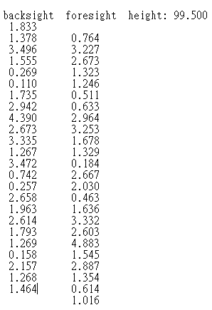
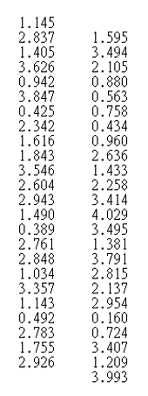
輸入資料
往測資料
原點高程
後視
前視
返測資料
後視
前視

Slide 47
輸出資料
第一部分 － 往測輸出
1.各點點號 | 4.往測後視、前視總和
2.往測input | 5.誤差、改正數
3.往測各點的高程、配賦值、修正後高程
第二部分 － 返測輸出
1.各點點號 | 4.返測後視、前視總和
2.返測input | 5.誤差、改正數
3.返測各點的高程、配賦值、修正後高程
第三部分 － 平均高程輸出
1.各點點號
2.各點平均高程

Slide 48
PART3 解題與程式試寫

Slide 49
宣告區域
宣告變數 | 說明
宣告整數變數： n
宣告實數變數： ABS_height
宣告實數陣列： BS(:),FS(:)
宣告實數陣列： height(:)
宣告實數陣列： fixed_height(:)
點位 | 後視(m) | 前視(m) | 高程差(m) |  | 高程(m) | 配賦值 (m) | 修正後 高程(m)
 |  |  | + | -
EA02 | 1.833 |  |  |  | 99.500 |  | 99.500
2 | 1.378 | 0.764
3 | 3.496 | 3.227
4 | 1.555 | 2.673
n | ……. | ……

Slide 50
宣告區域
宣告變數 | 說明
宣告整數變數： n | 記錄總站點數
宣告實數變數： ABS_height
宣告實數陣列： BS(:),FS(:)
宣告實數陣列： height(:)
宣告實數陣列： fixed_height(:)
點位 | 後視(m) | 前視(m) | 高程差(m) |  | 高程(m) | 配賦值 (m) | 修正後 高程(m)
 |  |  | + | -
EA02 | 1.833 |  |  |  | 99.500 |  | 99.500
2 | 1.378 | 0.764
3 | 3.496 | 3.227
4 | 1.555 | 2.673
n | ……. | ……

Slide 51
宣告區域
宣告變數 | 說明
宣告整數變數： n | 記錄總站點數
宣告實數變數： ABS_height | 記錄原點(起始點)高程
宣告實數陣列： BS(:),FS(:)
宣告實數陣列： height(:)
宣告實數陣列： fixed_height(:)
點位 | 後視(m) | 前視(m) | 高程差(m) |  | 高程(m) | 配賦值 (m) | 修正後 高程(m)
 |  |  | + | -
EA02 | 1.833 |  |  |  | 99.500 |  | 99.500
2 | 1.378 | 0.764
3 | 3.496 | 3.227
4 | 1.555 | 2.673
n | ……. | ……

Slide 52
宣告區域
宣告變數 | 說明
宣告整數變數： n | 記錄總站點數
宣告實數變數： ABS_height | 記錄原點(起始點)高程
宣告實數陣列： BS(:),FS(:) | 記錄往、返測前後視讀數
宣告實數陣列： height(:)
宣告實數陣列： fixed_height(:)
點位 | 後視(m) | 前視(m) | 高程差(m) |  | 高程(m) | 配賦值 (m) | 修正後 高程(m)
 |  |  | + | -
EA02 | 1.833 |  |  |  | 99.500 |  | 99.500
2 | 1.378 | 0.764
3 | 3.496 | 3.227
4 | 1.555 | 2.673
n | ……. | ……

Slide 53
宣告區域
宣告變數 | 說明
宣告整數變數： n | 記錄總站點數
宣告實數變數： ABS_height | 記錄原點(起始點)高程
宣告實數陣列： BS(:),FS(:) | 記錄往、返測前後視讀數
宣告實數陣列： height(:) | 記錄各點位的高程
宣告實數陣列： fixed_height(:)
點位 | 後視(m) | 前視(m) | 高程差(m) |  | 高程(m) | 配賦值 (m) | 修正後 高程(m)
 |  |  | + | -
EA02 | 1.833 |  |  |  | 99.500 |  | 99.500
2 | 1.378 | 0.764
3 | 3.496 | 3.227
4 | 1.555 | 2.673
n | ……. | ……

Slide 54
宣告區域
宣告變數 | 說明
宣告整數變數： n | 記錄總站點數
宣告實數變數： ABS_height | 記錄原點(起始點)高程
宣告實數陣列： BS(:),FS(:) | 記錄往、返測前後視讀數
宣告實數陣列： height(:) | 記錄各點位的高程
宣告實數陣列： fixed_height(:) | 記錄各點位的修正後高程
點位 | 後視(m) | 前視(m) | 高程差(m) |  | 高程(m) | 配賦值 (m) | 修正後 高程(m)
 |  |  | + | -
EA02 | 1.833 |  |  |  | 99.500 |  | 99.500
2 | 1.378 | 0.764
3 | 3.496 | 3.227
4 | 1.555 | 2.673
n | ……. | ……

Slide 55
宣告區域
宣告變數 | 說明
宣告實數變數： sigma_BS,sigma_FS
宣告實數陣列： sum_fixed_height(:)
宣告實數陣列： avg_fixed_height(:)
宣告實數變數： fix,closed
點位 | 後視(m) | 前視(m)
EA02 | 1.833
2 | 1.378 | 0.764
…... | ……. | ……
24 | 1.464 | 0.614
EA02 |  | 1.016
總和
點位 | 往測高程 | 返測高程 | 高程總和 | 平均高程
EA02 | 99.500 | 99.500
2 | 100.570 | 100.567
3 | 98.721 | 98.713
……. | ……. | ……
23 | 98.397 | 98.400
24 | 99.051 | 99.053

Slide 56
宣告區域
宣告變數 | 說明
宣告實數變數： sigma_BS,sigma_FS | 記錄後視、前視總和
宣告實數陣列： sum_fixed_height(:)
宣告實數陣列： avg_fixed_height(:)
宣告實數變數： fix,closed
點位 | 後視(m) | 前視(m)
EA02 | 1.833
2 | 1.378 | 0.764
…... | ……. | ……
24 | 1.464 | 0.614
EA02 |  | 1.016
總和
點位 | 往測高程 | 返測高程 | 高程總和 | 平均高程
EA02 | 99.500 | 99.500
2 | 100.570 | 100.567
3 | 98.721 | 98.713
……. | ……. | ……
23 | 98.397 | 98.400
24 | 99.051 | 99.053

Slide 57
宣告區域
宣告變數 | 說明
宣告實數變數： sigma_BS,sigma_FS | 記錄後視、前視總和
宣告實數陣列： sum_fixed_height(:) | 記錄各點的往、返測總高程
宣告實數陣列： avg_fixed_height(:)
宣告實數變數： fix,closed
點位 | 後視(m) | 前視(m)
EA02 | 1.833
2 | 1.378 | 0.764
…... | ……. | ……
24 | 1.464 | 0.614
EA02 |  | 1.016
總和
點位 | 往測高程 | 返測高程 | 高程總和 | 平均高程
EA02 | 99.500 | 99.500
2 | 100.570 | 100.567
3 | 98.721 | 98.713
……. | ……. | ……
23 | 98.397 | 98.400
24 | 99.051 | 99.053

Slide 58
宣告區域
宣告變數 | 說明
宣告實數變數： sigma_BS,sigma_FS | 記錄後視、前視總和
宣告實數陣列： sum_fixed_height(:) | 記錄各點的往、返測總高程
宣告實數陣列： avg_fixed_height(:) | 記錄各點的最後平均高程
宣告實數變數： fix,closed
點位 | 後視(m) | 前視(m)
EA02 | 1.833
2 | 1.378 | 0.764
…... | ……. | ……
24 | 1.464 | 0.614
EA02 |  | 1.016
總和
點位 | 往測高程 | 返測高程 | 高程總和 | 平均高程
EA02 | 99.500 | 99.500
2 | 100.570 | 100.567
3 | 98.721 | 98.713
……. | ……. | ……
23 | 98.397 | 98.400
24 | 99.051 | 99.053

Slide 59
宣告區域
宣告變數 | 說明
宣告實數變數： sigma_BS,sigma_FS | 記錄後視、前視總和
宣告實數陣列： sum_fixed_height(:) | 記錄各點的往、返測總高程
宣告實數陣列： avg_fixed_height(:) | 記錄各點的最後平均高程
宣告實數變數： fix,closed | 記錄配賦值、改正數
點位 | 後視(m) | 前視(m)
EA02 | 1.833
2 | 1.378 | 0.764
…... | ……. | ……
24 | 1.464 | 0.614
EA02 |  | 1.016
總和
點位 | 往測高程 | 返測高程 | 高程總和 | 平均高程
EA02 | 99.500 | 99.500
2 | 100.570 | 100.567
3 | 98.721 | 98.713
……. | ……. | ……
23 | 98.397 | 98.400
24 | 99.051 | 99.053

Slide 60
主程式
1、由往測數據、返測數據讀入資料
open(10,file='input_forward.txt',status='old')
open(12,file='input_backward.txt',status='old')
２、將內業資料輸出output.txt
open(11,file='output.txt',status='replace')
３、副程式1－計算往測點位數目及設定陣列大小
call allocate_forward

Slide 61
主程式
４、副程式2－讀入及計算往測數據
call input_forward
５、副程式3－輸出往測內業
call output_forward
６、副程式4－計算返測點位數目
call allocate_backward

Slide 62
主程式
７、副程式5－讀入及計算返測數據
call input_backward
８、副程式6－輸出返測內業
call output_backward
９、副程式7－輸出平均高程
call output_final

Slide 63
副程式1－計算點位數目及設定陣列大小
宣告臨時變數 ： mes、temp
設置迴圈，將資料放入temp，每讀入一行資料，行數n = 總行數n+1，假如mes < 0 ，離開迴圈。
backsight | foresight | height: 99.500
1.833
1.378 | 0.764
3.496 | 3.227
…… | …….
2.157 | 2.887
1.268 | 1.354
1.464 | 0.614
 | 1.016
第一行為標題，後視、前視的最後、第一行資料。
總點位數 n = 行數 n - 2
大小為n的陣列：後視、前視
allocate(BS(1,n),FS(1,n))

Slide 64
副程式1－計算點位數目及設定陣列大小
閉合水準的起點與終點為同一點，高程數 = 點位數 + 1
點位 | 後視(m) | 前視(m) | 高程(m) | 修正後 高程(m)
EA02 | 1.833 |  | 99.500 | 99.500
2 | 1.378 | 0.764
3 | 3.496 | 3.227
4 | 1.555 | 2.673
…... | ……. | ……
22 | 2.157 | 2.887
23 | 1.268 | 1.354
24 | 1.464 | 0.614
EA02 |  | 1.016
大小為n+1的陣列：
各點位高程
各點位修正後高程
各點位平均高程
Allocate:
fixed_height(1:n+1)
sum_fixed_height(1:n+1)
avg_fixed_height(1:n+1)

Slide 65
副程式2－讀入往測數據及計算往測內業
宣告文字常數：temp1，temp2，temp3(用於移除標題)
宣告臨時變數：I ( do loop 計算器 )
backsight | foresight | height: 99.500
1.833
1.378 | 0.764
3.496 | 3.227
1.555 | 2.673
…… | …….
2.157 | 2.887
1.268 | 1.354
1.464 | 0.614
 | 1.016
read(10,*)，讀入第一行資料：
temp1, temp2, temp3, abs_height
讀入第二行資料：
bs(1)
讀入第三~倒數第二行：
bs(2~n), fs(1~n-1)
讀入最後一行資料；
fs(n)

Slide 66
副程式2－讀入往測數據及計算往測內業
第2點高程 = 原點高程 + 原點後視 – 第2點前視
第i點高程 = 第i-1點高程 + 第i+1點後視 – 第i點前視
原點高程為已知
height(1) = ABS_height
do i = 2, n+1
height(i) = height(i-1) + BS(i-1) - FS(i-1)
end do

Slide 67
副程式2－讀入往測數據及計算往測內業
計算後視、前視讀數總和
do i = 1, n
sigma_BS = sigma_BS + BS(i)
sigma_FS = sigma_FS + FS(i)
end do
計算閉合差、配賦值
閉合差 = 後視讀數總和 – 前視讀數總和
Closed = sigma_BS - sigma_FS
配賦值 = 總改正數/站點數 = (-閉合差)/站點數
fix = (-closed) / n

Slide 68
副程式2－讀入往測數據及計算往測內業
第i點修正後高程 = 第i點高程 + 配賦值*(i-1)
原點高程不用修正
fixed_height(1) = height(1)
設置迴圈 i = 2, n+1
fixed_height(i) = height(i) + fix*(i-1)
結束迴圈
先記錄往測修正後高程，用於後面計算平均高程
sum_fixed_height = fixed_height

Slide 69
副程式3－往測資料輸出
往測內業計算完成後，務必先將資料輸出，否則在所有資料在計算返測後會不見。
(1)先輸出第1行資料：
write(11,'(……)'EA02',BS(1),ABS_height,'0.000',height(1)
(2)再輸出第2~n行資料：
設置迴圈 i = 2, n
write(11,'(……)')i,BS(i),FS(i-1),height(i),fix*(i-1),fixed_height(i)
結束迴圈

Slide 70
副程式3－往測資料輸出
往測內業計算完成後，務必先將資料輸出，否則在所有資料在計算返測後會不見。
(3)再輸入最後一行資料：
write(11,'(……)')'EA02',FS(n),height(n+1),fix*n,fixed_height(n+1)
(4)輸出往測後視讀數、前視讀數總和、閉合差、改正數
write(11,‘(……)’)'Σ後視=',sigma_BS,'Σ前視=',sigma_FS
write(11,'(……)') '閉合差 =(ΣB-ΣF) =',closed
write(11,'(……)') '改正數 = -閉合差 =',(-closed)

Slide 71
副程式4－計算返測點位數目
宣告臨時變數 ： mes、temp
設置迴圈，將資料放入temp，每讀入一行資料，行數n = 總行數n+1，當mes < 0 ，離開迴圈。
後視、前視的最後、第一行無資料，總點位數 n = 行數 n - 1
1.833
1.378 | 0.764
3.496 | 3.227
…… | …….
2.157 | 2.887
1.268 | 1.354
1.464 | 0.614
 | 1.016
do
read(12,*,iostat=mes)temp
if(mes<0) exit
n=n+1
end do
n=n-1

Slide 72
副程式5－讀入返測數據及計算返測內業
宣告臨時變數 ： mes、temp
(1)讀入資料及計算後視、前視讀數總和
1.833
1.378 | 0.764
3.496 | 3.227
1.555 | 2.673
0.269 | 1.323
…… | …….
2.157 | 2.887
1.268 | 1.354
1.464 | 0.614
 | 1.016
read(12,*)BS(1)
do i=2,n
read(12,*)BS(i),FS(i-1)
end do
read(12,*)FS(n)
讀入後視第1筆資料
讀入後視第2~n筆資料及前視第1~n-1筆資料
讀入前視第n筆資料

Slide 73
副程式5－讀入返測數據及計算返測內業
(2)返測各點位高程
height(1) = ABS_height
do i = 2, n+1
height(i) = height(i-1) + BS(i-1) - FS(i-1)
end do
起點高程為已知
計算第2點~終點高程
(3)計算後視、前視總讀數
do i = 1, n
sigma_BS = sigma_BS + BS(i)
sigma_FS = sigma_FS + FS(i)
end do
後視讀數總和
前視讀數總和

Slide 74
副程式5－讀入返測數據及計算返測內業
(4)計算閉合差、配賦值
Closed = sigma_BS - sigma_FS
fix = (-closed) / n
閉合差
配賦值
(5)計算後視、前視總讀數
fix_height(1) = ABS_height
do i = 2, n+1
fixed_height(i) = height(i) + fix*(i-1)
end do
起點高程為已知
計算第2點~終點高程

Slide 75
副程式5－讀入返測數據及計算返測內業
n+1
需特別注意，往測與返測的點位順序為相反。
起點與終點為同一點，故返測第i點相當於往測第(n+2-i)點
往
1 | 2 | 3 | 4 | … | n-2 | n-1 | n | 1
i
返
1 | n-1 | n-2 | n-3 | … | 4 | 3 | 2 | 1
(6)計算各點往返修正後高程總和
do i = 2, n
sum_fixed_height(i)=sum_fixed_height(i)+fixed_height(n+2-i)
end do

Slide 76
副程式6－返測資料輸出
(6)計算各點往返修正後高程總和
①輸出第1行資料
write(11,'(……)'EA02',BS(1),ABS_height,'0.000',height(1)
②利用迴圈，輸入第2~n行資料
do i = 2, n
write(11,'(……)')i,BS(i),FS(i-1),height(i),fix*(i-1),fixed_height(i)
end do
③輸出第n+1行資料
write(11,'(……)')‘…',FS(n),height(n+1),fix*n,fixed_height(n+1)

Slide 77
副程式6－返測資料輸出
(6)計算各點往返修正後高程總和
④輸出返測後視、前視總和
write(11,‘(……)’)‘Σ後視=’,sigma_BS,‘Σ前視=',sigma_FS
⑤輸出閉合差
write(11,'(……)') '閉合差 =(ΣB-ΣF) =',closed
⑥輸出改正數
write(11,'(……)') '改正數 = -閉合差 =',(-closed)

Slide 78
副程式7－計算並輸出平均高程
計算最後平均高程
最後平均高程 = 往返測修正後高程總和 / 2
avg_fixed_height = sum_fixed_height / 2
輸出最後平均高程
write(11,'(……)')'EA02',ABS_height
do i = 2, n
write(11,'(……)')i,avg_fixed_height(i)
end do
起點最後高程
第2點~第n點最後高程

Slide 79
PART4 程式實際成果

Slide 80
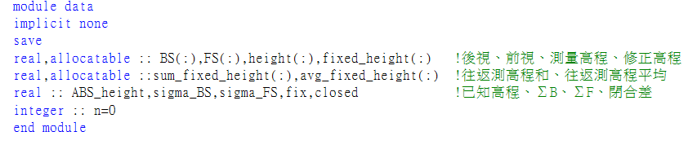
宣告區域

Slide 81
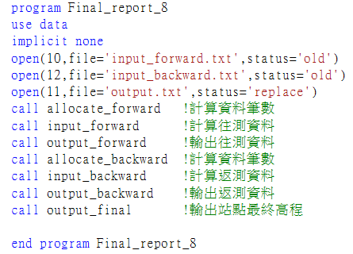
主程式

Slide 82
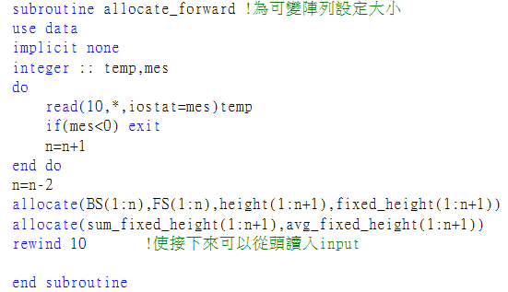
副程式1－計算點位數目及設定陣列大小

Slide 83
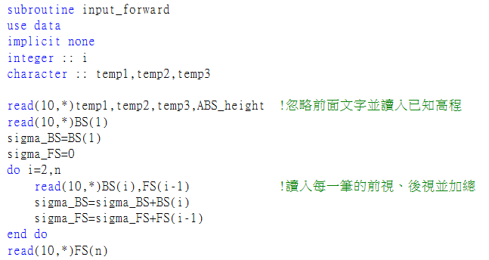
副程式2(a)－讀入往測數據

Slide 84
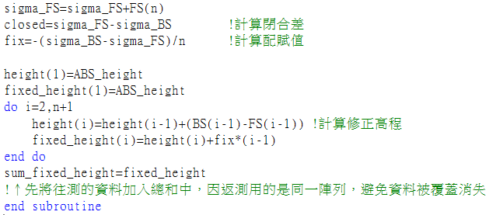
副程式2(b)－計算往測內業

Slide 85
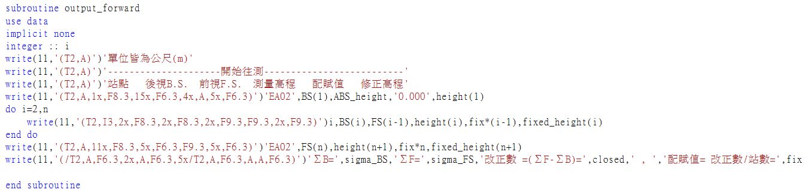
副程式3－往測資料輸出

Slide 86
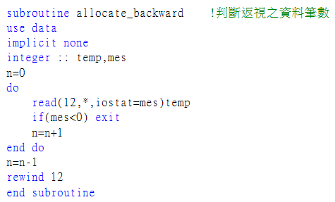
副程式4－計算返測點位數目

Slide 87
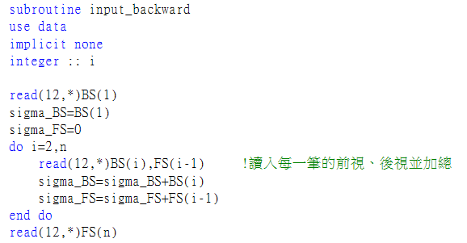
副程式5(a)－讀入返測數據

Slide 88
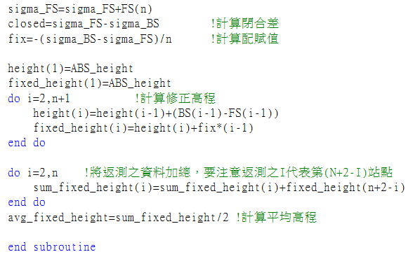
副程式5(b)－計算返測內業

Slide 89
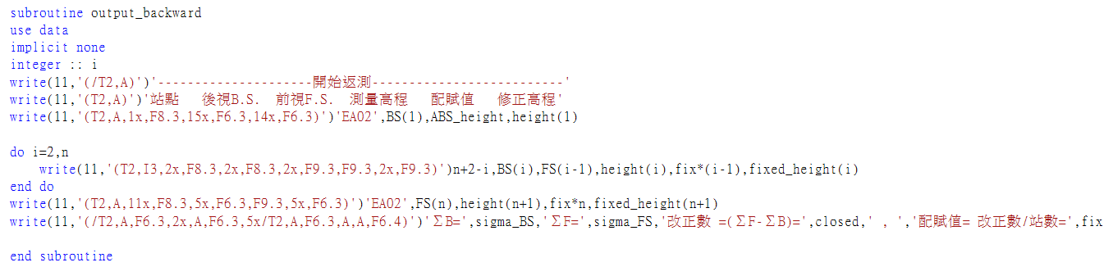
副程式6－返測資料輸出

Slide 90
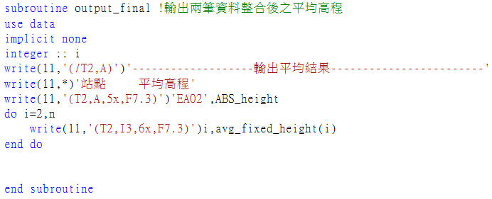
副程式7－輸出平均高程

Slide 91
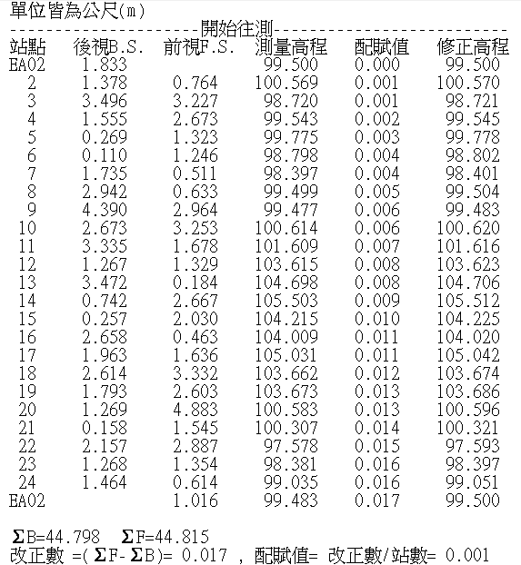

Slide 92
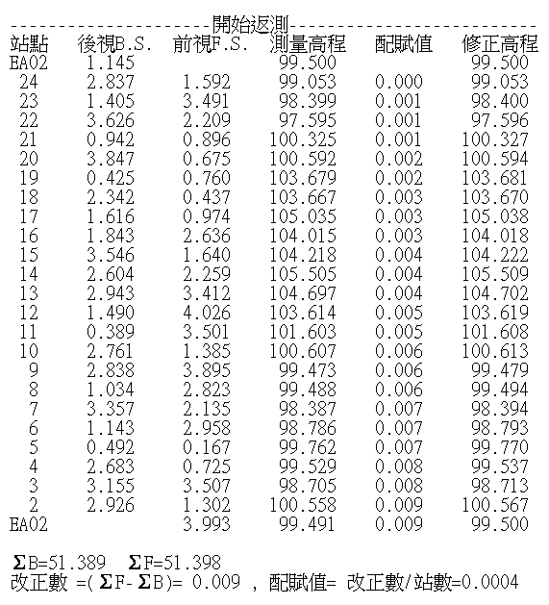

Slide 93
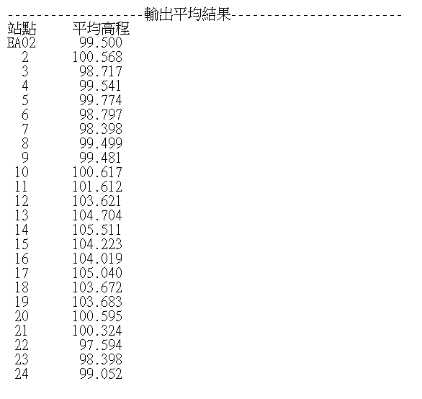

Slide 94
PART5 測試程式及除錯

Slide 95
步驟1：核對數據 起點與終點修正後高程必須相同!!!
點位 | 後視(m) | 前視(m) | 高程差(m) |  | 高程(m) | 配賦值 (m) | 修正後 高程(m)
 |  |  | + | -
EA02 | 1.833 |  |  |  | 99.500 | 0.000 | 99.500
2 | 1.378 | 0.764 | 1.069 |  | 100.569 | 0.001 | 100.570
3 | 3.496 | 3.227 |  | 1.849 | 98.720 | 0.001 | 98.721
4 | 1.555 | 2.673 | 0.823 |  | 99.543 | 0.002 | 99.545
…... | ……. | …… | ……. | ……. | …… | …… | …….
22 | 2.157 | 2.887 |  | 2.729 | 97.578 | 0.015 | 97.593
23 | 1.268 | 1.354 | 0.803 |  | 98.381 | 0.016 | 98.397
24 | 1.464 | 0.614 | 0.654 |  | 99.035 | 0.017 | 99.051
EA02 |  | 1.016 | 0.448 |  | 99.483 | 0.017 | 99.500
總和 | 44.798 | 44.815 | 誤差 | -0.017 | 總改正數 | 0.017

Slide 98
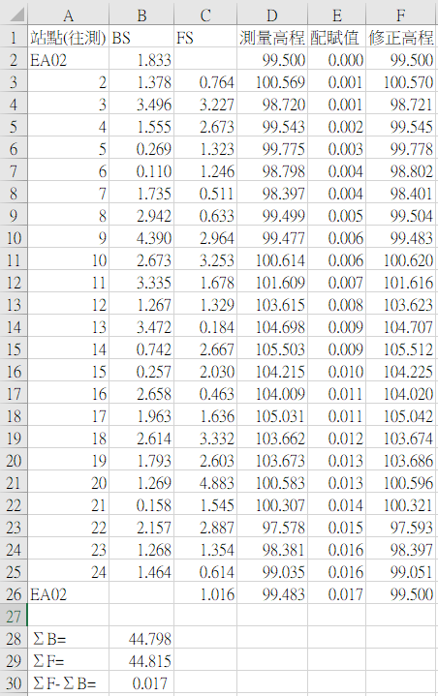
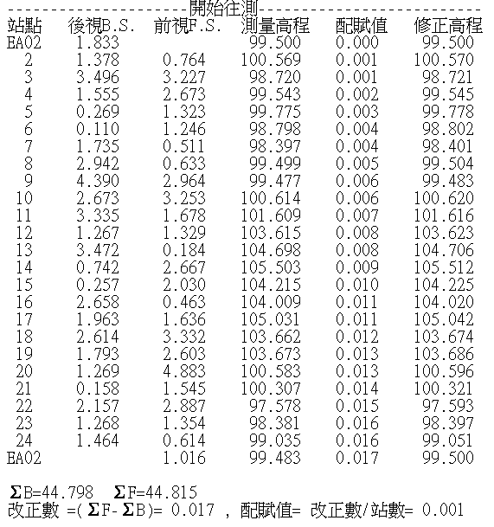
步驟2：將output結果和excel檔案比較
往測結果相同，通過測試

Slide 99
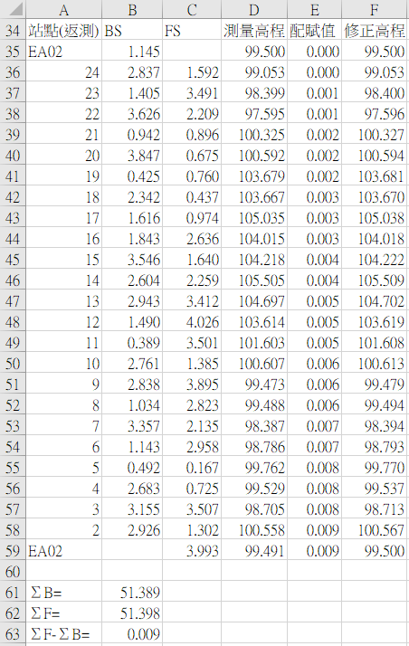
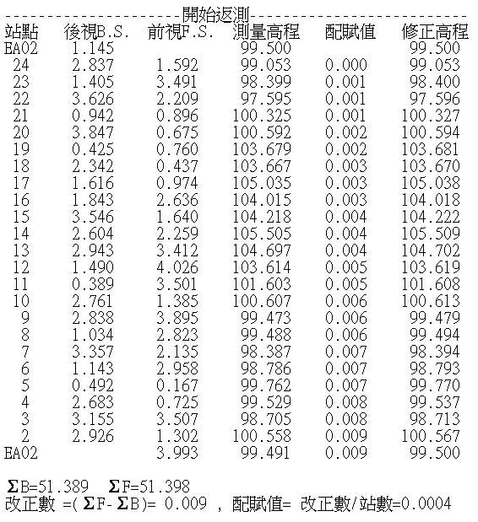
步驟2：將output結果和excel檔案比較
返測結果相同，通過測試

Slide 100
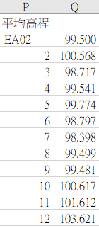
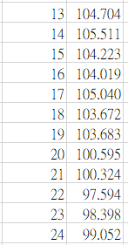
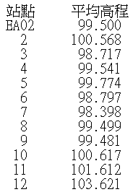
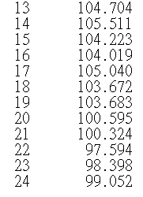
步驟2：將output結果和excel檔案比較
平均高程結果相同，通過測試

Slide 101
小組分工
0711239 李勝維(36%) ：撰寫程式、製作簡報 、上台報告
0711243 施大為(42%) ：製作大部分簡報、報告word檔案、
提供報告題目idea、上台報告
0711207 高宏奕(22%) ：製作簡報、上台報告

Slide 102
Thanks for listening!

